Slide 1

Jerarquía de Operadores
INGENIERÍA DE SISTEMAS Y COMPUTACIÓN

Slide 2
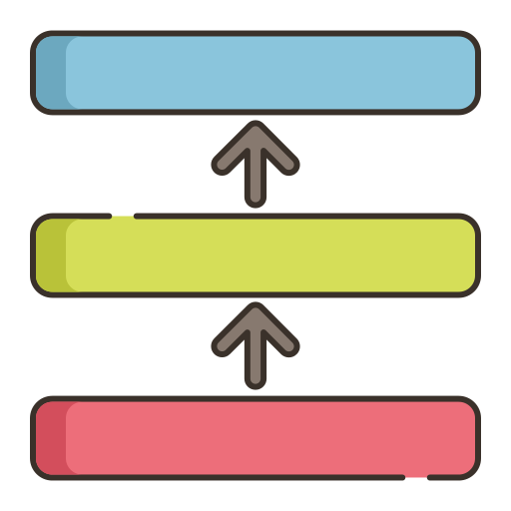
Jerarquía de Operadores
INGENIERÍA DE SISTEMAS Y COMPUTACIÓN
Paréntesis
Se aplica en:
Negación (!)
Funciones y estructuras
División y Módulo(%)
Ciclos
Multiplicación
Suma y Resta
Condicionales
Operadores Relacionales
Conjunción (&&)
Disyunción inclusiva (| |)

Slide 3
Jerarquía de Operadores
INGENIERÍA DE SISTEMAS Y COMPUTACIÓN
1 + 3 * 4
1 + 12
13
(1 + 3) * 4
(4) * 4
16

Slide 4
Jerarquía de Operadores
INGENIERÍA DE SISTEMAS Y COMPUTACIÓN
1 + 3 * 4
1 + 12
13
(1 + 3) * 4
(4) * 4
16
5 % 2 * 3 + 3
1 * 3 + 3
3 + 3
6
5 % (2 * 3) + 3
5 % 6 + 3
5 + 3
8

Slide 5
Evaluando Expresiones
INGENIERÍA DE SISTEMAS Y COMPUTACIÓN
Expresiones: Conjunto de operadores (de cualquier tipo) y variables. Pueden ser evaluadas al aplicar las funciones definidas por cada operador.
5 + 2 * 5 > 34
5 + 10 > 34
15 > 34
➔ false

Slide 6
Evaluando Expresiones
INGENIERÍA DE SISTEMAS Y COMPUTACIÓN
a / b * a / c > b - a * c
-5 / 3 * -5 / 2 > 3 - (-5) * 2
-1 * -2 > 3 - (-10)
2 > 13
➔ false
a = -5
b = 3
c = 2

Slide 7
Evaluando Expresiones
INGENIERÍA DE SISTEMAS Y COMPUTACIÓN
a % b + c * a > 3 || c * c < 5
10 % 7 + (-1) * 10 > 3 || (-1) * (-1) < 5
3 + (-10) > 3 || 1 < 5
-7 > 3 || true
false || true
➔ true
a = 10
b = 7
c = -1

Slide 8
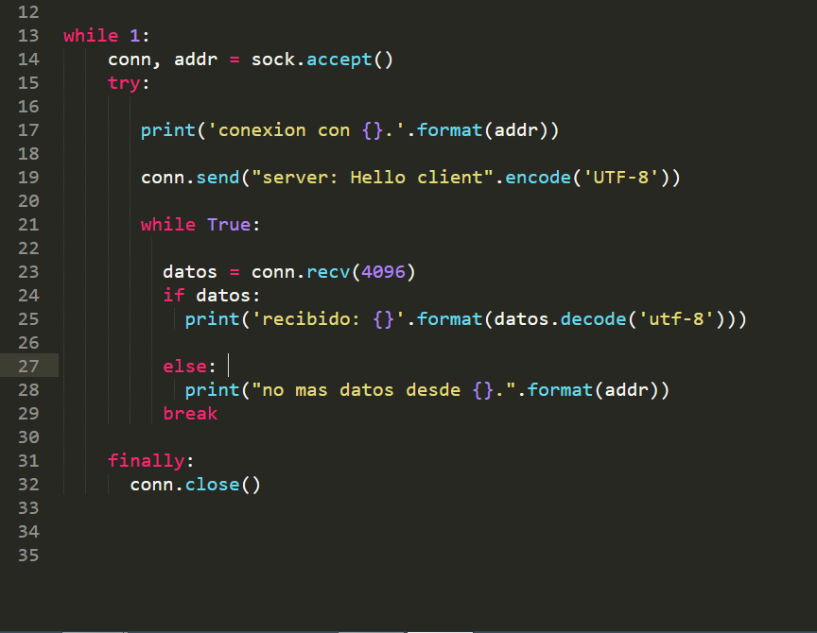
¿Qué es la indentación?
Indentación
INGENIERÍA DE SISTEMAS Y COMPUTACIÓN
En los lenguajes de programación de computadoras, la indentación se utiliza para mejorar la legibilidad del código fuente por parte de los programadores, teniendo en cuenta que los compiladores o intérpretes raramente consideran los espacios en blanco entre las sentencias de un programa.
Lenguajes como Python utilizan de forma importante la indentación ya que no utiliza llaves para cerrar sus estructuras como condicionales o ciclos.

Slide 9

Ahora a improvisar
Evaluando Expresiones
INGENIERÍA DE SISTEMAS Y COMPUTACIÓN
Realiza 3 ejercicios donde combines 1 operador lógico, 2 operadores aritméticos (mínimo) y 1 operador relacional una vez terminado saque la respuesta en otra hoja
Notes:
Los estudiantes deberán entregarlos y estos serán dados al azar entre la clase, claramente si a alguien le toca el suyo deberá decirlo.

